Slide 1
놀기 좋은날
발표자
알아서 살길찾자
원준 명준 의정

Slide 2
술&고기
목차
소개
장소API
시행착오와
구현 및 과정
검색 API
시행착오와
구현 및 과정
날씨 API
시행착오와
구현 및 과정
Project에
사용한 기술
결론

Slide 3
더 이상 …..
계획없이 막 노는 것은
싫다!!!!!!!!!
소개
이유는
외부의 환경에 맞추어
어디를 가서 무엇을 할지
정하면 더 꿀잼이기 때문
그래서 구성해보았습니다!

Slide 4
소개
<API 구성 및 선정이유>
요즘 미세먼지와 한파로 인하여
놀기 좋은 날을 가늠하기가 힘듭니다.
하지만 저희 B조의 놀기좋은날App를
이용하신다면 조금이나마 지인분들과
의견을 조율하시는데 보탬이 되고자
만들어보았습니다.
장소 검색
지도검색과 연계한 검색
블로그 평가 검색
검색어로 검색
날씨 현황
간단히 ‘지도 + 검색 + 날씨’ 로 구성되었습니다.
선정 이유
Open API 구성

Slide 5

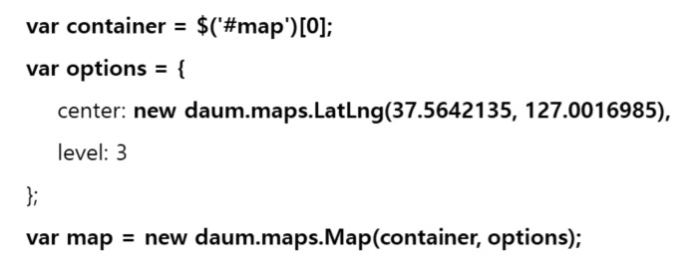
술&고기
명준’s Part
DAUM 지도 API
구현하는 방법
다음 지도가 지원하는 API는 웹,안드로이드,ios 가 있습니다.
카카오 개발자 등록 후 AppKey를 등록 후 앱을 실행하여 사용합니다.
자세한 내용은 샘플과 문서를 확인하시면 더 쉽게 이해하실 수 있습니다.
이...게 끝..?
소개
Calendar API
지도 API
검색 API
미세먼지 API
기능 구현
마침

Slide 6
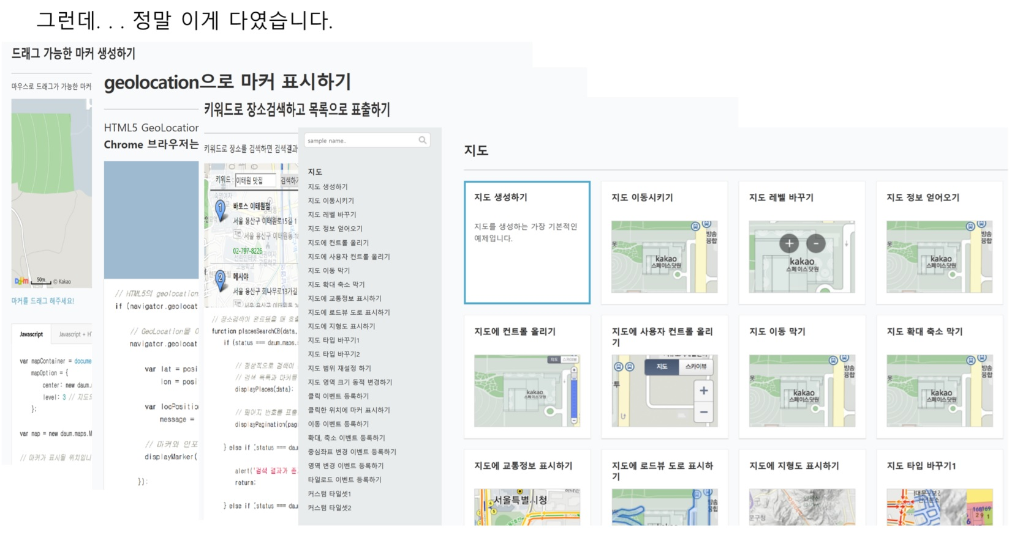
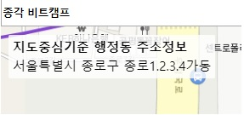
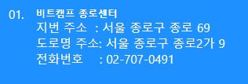
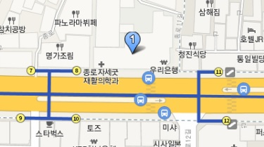

술&고기
명준’s Part
DAUM 지도 API 결과
.
사용된 DAUM 지도 API를 보시면
지도생성
var map=new daum.maps……..
접속위치(현재위치)로 중심잡기
navigator.geolocation.get…....
키워드 검색 등등
종류가 다를뿐이지 외부 라이브러리 등록 후 간편하게 이용이 가능한 점은 같습니다.

Slide 7
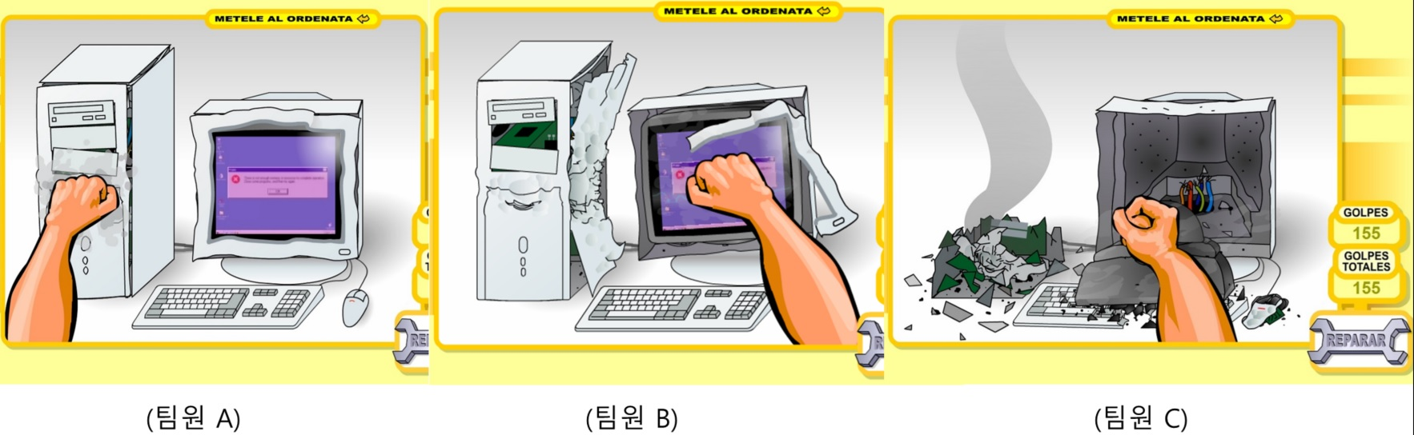
Project로 깨달을 수 있었던 것
명준’s Part
<DAUM 지도 API가 유별난 것 같다>

Slide 8
Project로 깨달을 수 있었던 것
명준’s Part
<지도 API는 DAUM지도가 짱이다>
직접 구현하려하기 보다는 Open API를 이용하면 정말 작업이 편해집니다.
다음 지도 API도 내게 맞게 커스터마이징하려면 쉽지는 않습니다.
사람들의 코드를 많이 보면 볼수록 다른사람의 코드를 잘 볼 수 있습니다.
컴퓨터 부수려는 팀원 곁에는 가지 않는다.
팀원과 컴퓨터의 상태가 좋지 않다면 피하는게 맞습니다.

Slide 9
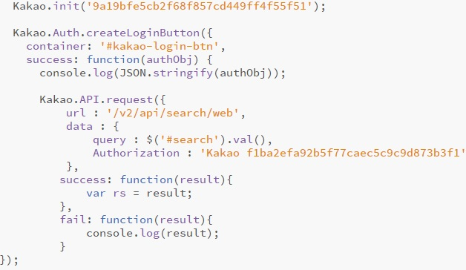
술&고기
원준’s Part
KAKAO API
구현하는 방법
첫번째로 KAKAO의 검색 API는 Rest방식입니다.(JavaScript 사용)
그래서 KAKAO에서 어플리케이션 등록 후 Key를 발급받고, Domain을 등록하였습니다.
등록 후 KAKAO 외부라이브러리 추가 후에 Script 태그 안에 코드 작성 후 구동을 해봤습니다.
소개
Calendar API
지도 API
검색 API
미세먼지 API
기능 구현
마침

Slide 10
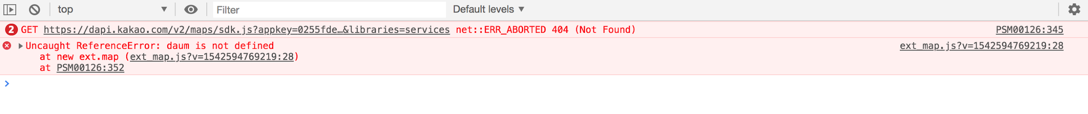

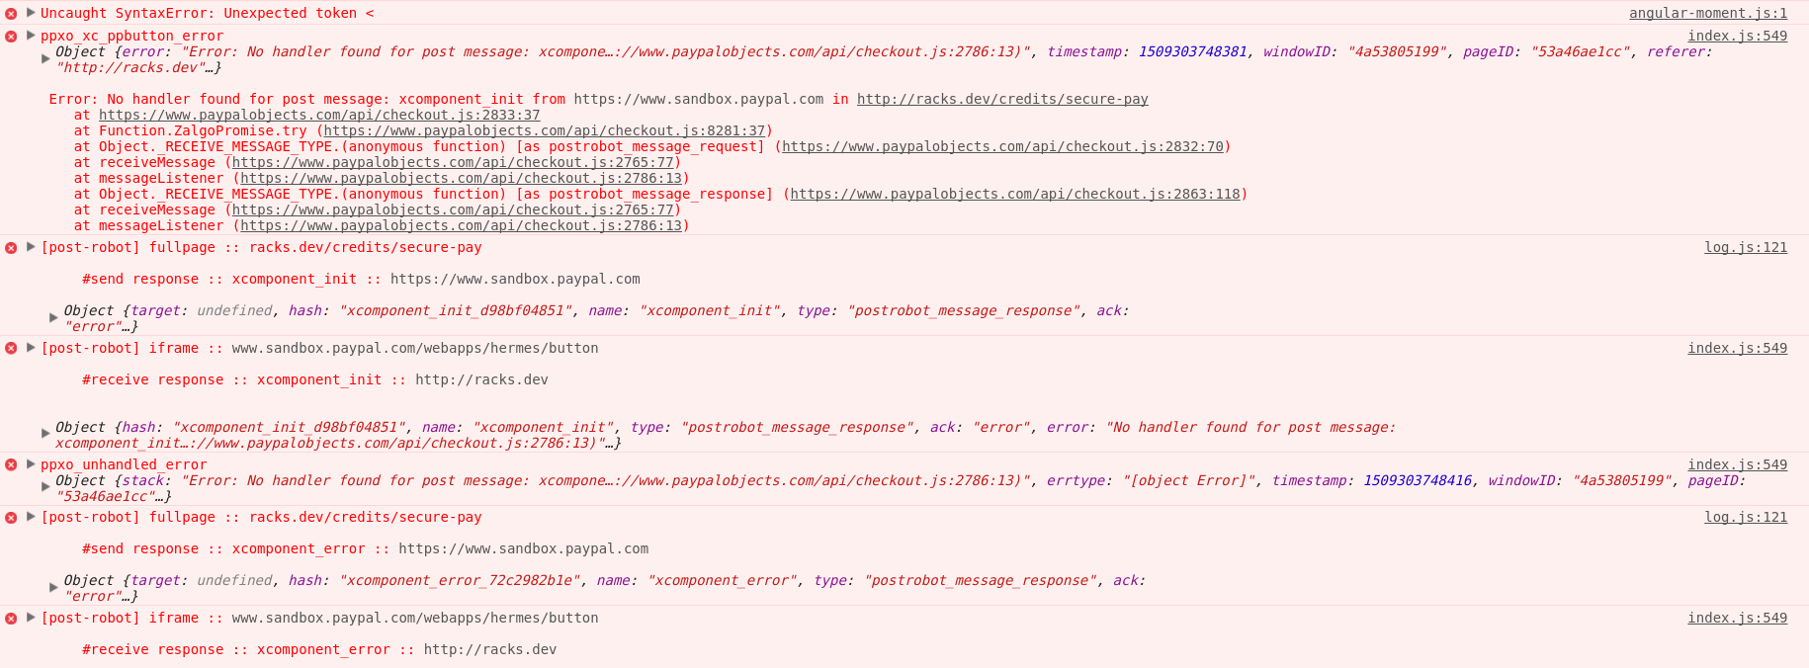
술&고기
원준’s Part
KAKAO 결과
.
소개
Calendar API
지도 API
검색 API
미세먼지 API
기능 구현
마침

Slide 11
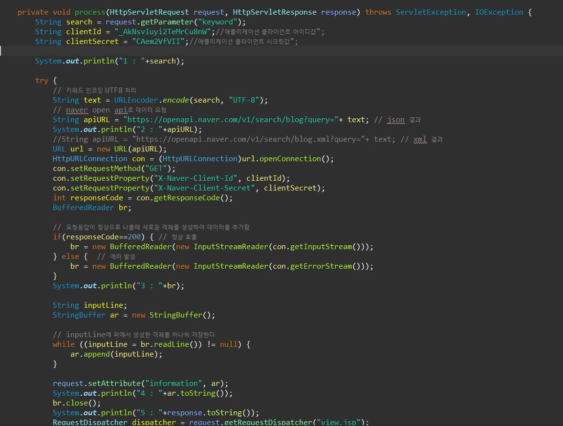
술&고기
원준’s Part
NAVER API
구현하는 방법
ID,PW 등록 후 요청보냈습니다.
할줄 아는게 Servlet이라서, xml파일로 Servlet에 매핑해줬습니다.
JSP(main) -> xml -> Servlet -> JSP(sub) 순서로 데이터를 넘겨받습니다.
Main에서 ajax를 이용하여 데이터를 sub로 요청하여 보내주는 방법입니다.
소개
Calendar API
지도 API
검색 API
미세먼지 API
기능 구현
마침

Slide 12

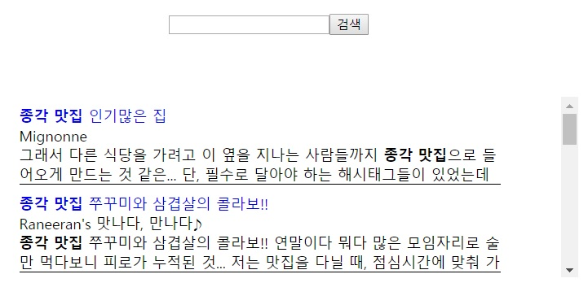
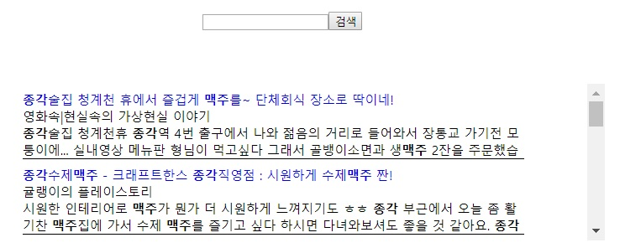
술&고기
원준’s Part
NAVER 결과
Calendar API
지도 API
검색 API
미세먼지 API
기능 구현
마침

Slide 13
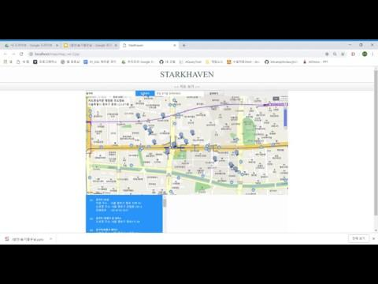
간단한 구현영상
<뿌듯>

Slide 14
Project로 인해 얻을 수 있었던 것
<각종 암>
Open API가 얼마나 유용한지 깨달았습니다.
구현하기 어려운 기능을 간단하게 라이브러리의 추가로 구동이 된다는 사실에 놀랐습니다.
CORS
직접적인 정보의 요청으로 인한 접근제어 -> 우회하여 정보를 요청하는 방법
AJAX
예제로 한번만 코드를 쳐봐서 이해가 잘 안갔지만, 직접적으로 필요에 의하여 사용하여 원리를 이해하는데 수월했습니다.
팀 단위 프로젝트에 이해도가 대폭 상승했습니다.
‘살인이 이래서 일어나는구나’ 라는 것을 알 수 있었던 소중한 시간이었습니다.

Slide 15
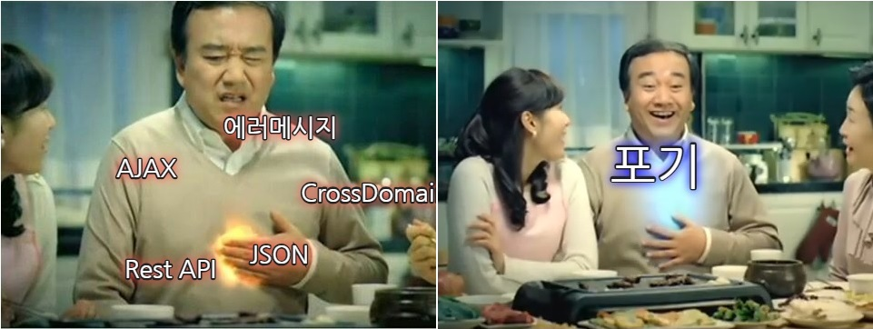
결론
<빅 깨달음>

